Slide 1
XX Международная конференция
«Стратегия и практика успешной деятельности»
8 – 17 ноября 2019 года
Малайзия
Риски развития экономики России и совершенствование управление организацией
Доклад Юрия Мхитаряна, Генерального директора НИИ «Интерэкомс», д.э.н., академика Международной академии информатизации

Slide 2
Сравнение стратегических целей Малайзии и Российской Федерации
Малайзия
динамичное развитие частного сектора
развитие человеческого потенциала
создание конкурентоспособной национальной экономики
повышение эффективности государственного сектора
мягкая дискриминация без ущерба экономики
создание инновационной инфраструктуры
стимулирование существующих источников роста
обеспечение стабильного развития

Slide 3
Сравнение стратегических целей Малайзии и Российской Федерации
Российская Федерация
обеспечение устойчивого естественного роста численности населения
повышение ожидаемой продолжительности жизни до 78 лет (к 2030 году – до 80 лет)
обеспечение устойчивого роста реальных доходов граждан, а также роста уровня пенсионного обеспечения выше уровня инфляции
снижение в два раза уровня бедности;
улучшение жилищных условий не менее 5 млн. семей ежегодно
ускорение технологического развития, увеличение количества организаций, осуществляющих технологические инновации, до 50 процентов от их общего числа

Slide 4
Сравнение стратегических целей Малайзии и Российской Федерации
Российская Федерация
обеспечение ускоренного внедрения цифровых технологий в экономике и социальной сфере
вхождение в число пяти крупнейших экономик мира, обеспечение темпов экономического роста выше мировых при сохранении макроэкономической стабильности, в том числе инфляции на уровне, не превышающем 4 процентов
создание в базовых отраслях экономики, прежде всего в обрабатывающей промышленности и агропромышленном комплексе, высокопроизводительного экспортно ориентированного сектора, развивающегося на основе современных технологий и обеспеченного высококвалифицированными кадрами

Slide 5
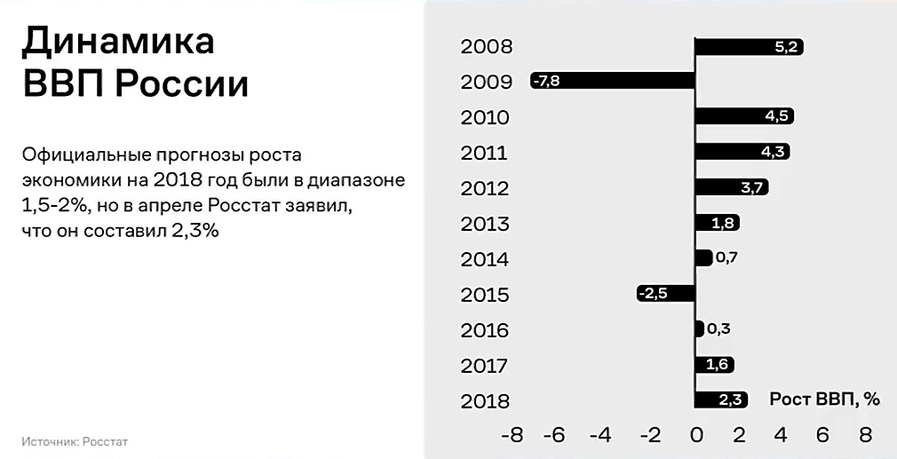
Источник: Данные Росстата

Slide 6
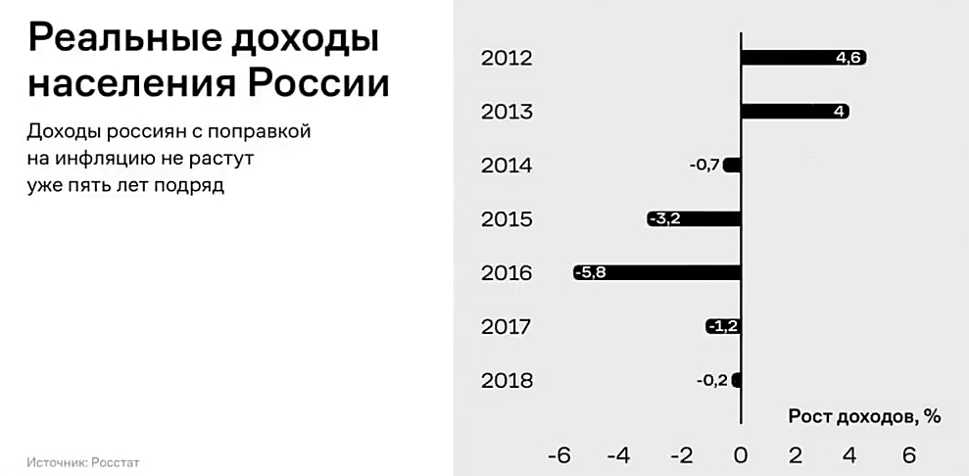
Источник: Данные Росстата

Slide 7
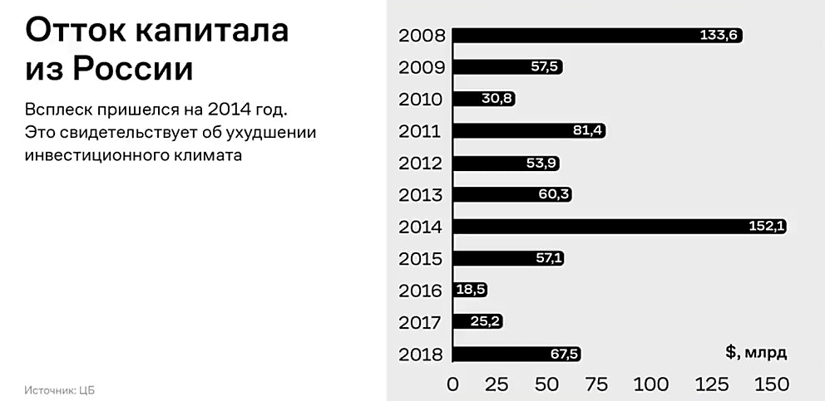
Источник: ЦБ

Slide 8
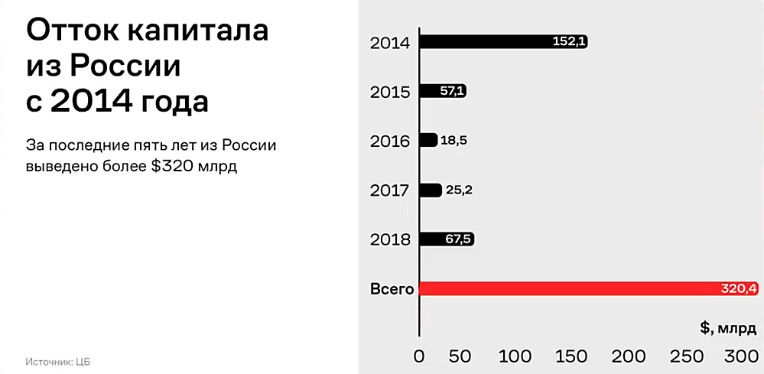
Источник: ЦБ

Slide 9
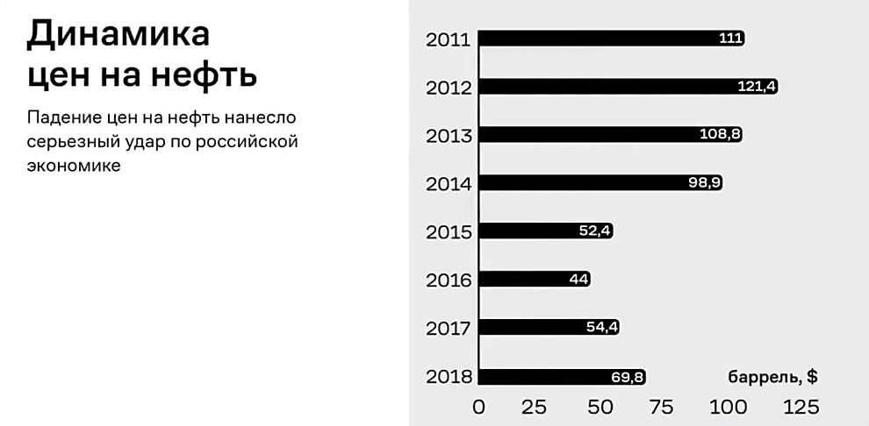

Slide 10
Национальная цель обеспечения устойчивого естественного роста
Россия – высокие риски сокращения численности
За последние 9 лет население выросло на
5,6 млн чел., в т.ч. на 4,1 млн чел. за счет присоединения Крыма

Slide 11
Риски естественного роста
Отрицательный естественный прирост с 1992 по 2012 г. составил > 13,2 млн.чел.
На 60% был компенсирован миграцией
Миграционный прирост:
в 2017 г. – 212 тыс.чел.
в 2018 г. – 125 тыс.чел.
Прогноз естественной убыли:
в 2024 г. – 350 тыс.чел.
В 2030 г. – 500 тыс.чел.

Slide 12
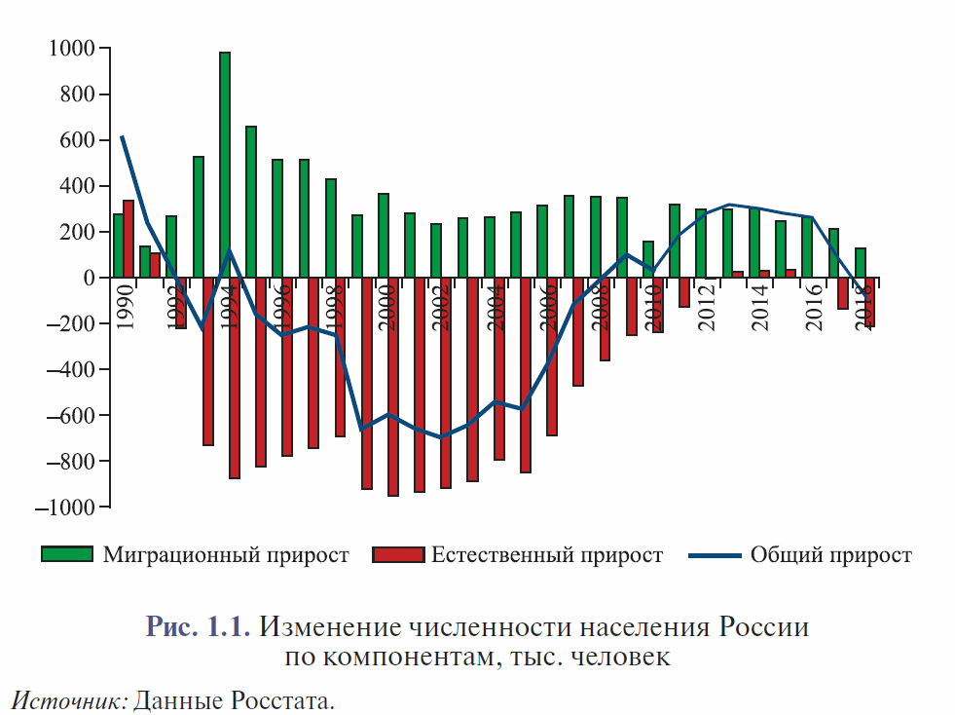
Риски естественного роста
Источник: Данные Росстата

Slide 13
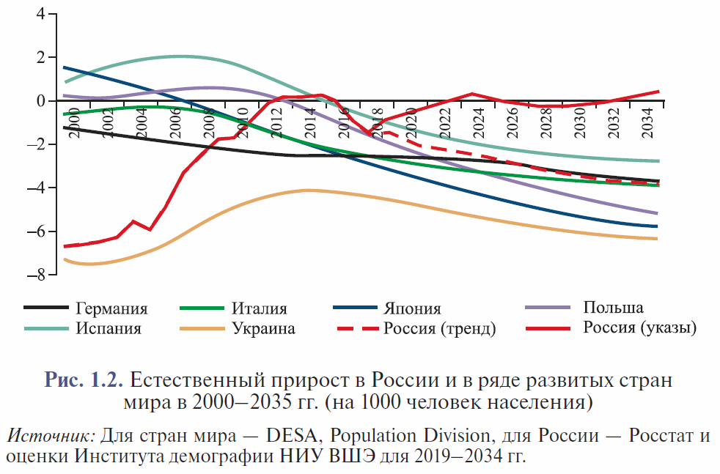
Риски естественного роста

Slide 14
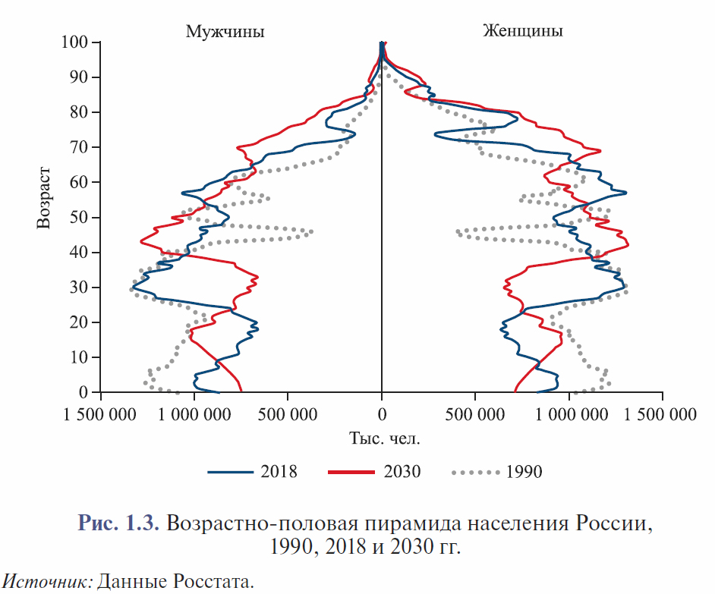
Национальная цель – рост численности населения
Источник: Данные Росстата

Slide 15
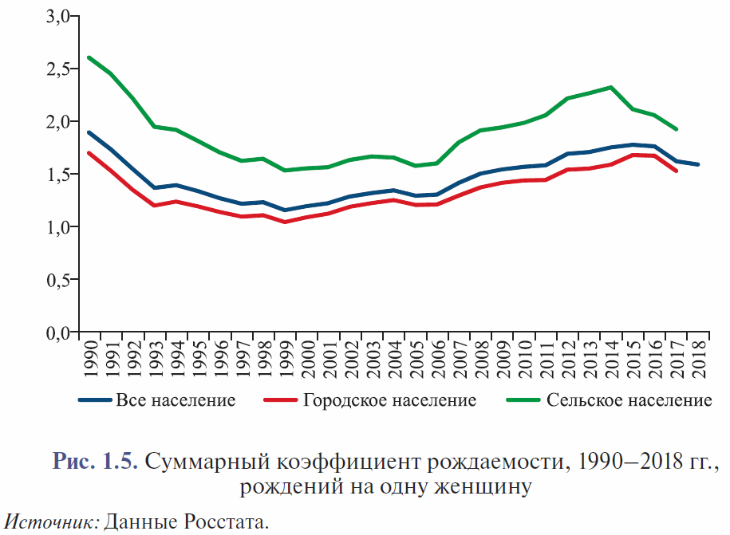
Национальная цель – рост численности населения
Источник: Данные Росстата

Slide 16
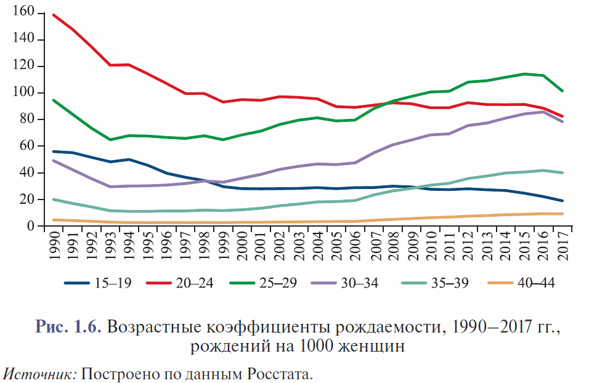
Национальная цель – рост численности населения
Источник: Данные Росстата

Slide 17
Россия – важность роста ожидаемой продолжительности жизни
Программа развития ПРООН
Источник: https://gtmarket.ru

Slide 18
Факторы, снижающие продолжительность жизни
Образ жизни существенно влияет: алкоголь, курение, наркотики, неправильное питание, вредные условия труда, стресс, малоподвижный образ жизни, материально-бытовые условия, злоупотребление лекарствами, низкий уровень образования
– 3\4 смертность от болезней системы кровообращения
- 1/5 –от онкологии

Slide 19
Рейтинг стран мира по уровню здравоохранения
Средняя ожидаемая продолжительность жизни
Госзатраты на здравоохранение, % ВВП на душу населения
Стоимость медицинских услуг

Slide 20
Рейтинг стран мира по уровню здравоохранения
Источник: https://NONEWSt.ru

Slide 21
Рейтинг стран мира по уровню медицины (по версии Numbeo)
Уровень медицинского обслуживания:
общее качество систем здравоохранения
оснащенность больниц оборудованием
профессиональный уровень врачей, медперсонала
стоимость обслуживания в клиниках

Slide 22
Рейтинг стран мира по уровню медицины
Источник: https://NONEWSt.ru

Slide 23
России необходимо новое качество человеческого капитала
Рейтинг стран мира по уровню образования, 2018
Индекс грамотности взрослого населения
Индекс совокупности доли учащихся, получающих образование
Программа развития ПРООН
Источник: https://gtmarket.ru

Slide 24
Индекс развития человеческого потенциала 2018
Источник: https://gtmarket.ru

Slide 25
Рейтинг национальных систем высшего образования
Источник: https://gtmarket.ru

Slide 26
Россия занимает 4-е место в мире с точки зрения объема человеческого капитала
42-е место по параметрам реального использования навыков в трудовой деятельности
89-е место – доступность квалифицированных работников
Влияние формального высокого уровня образования населения на экономический рост и социальные процессы
Источник: Global Human Capital

Slide 27
Доля выпускников в России и в развитых странах
Доля выпускников в России и в развитых странах, имеющих низкие шансы на успешную образовательную и трудовую карьеру
Источник: Global Human Capital

Slide 28
Факторы, влияющие на образование
По расходам на исследования и разработки:
в России – 1,1% ВВП
в странах ОЭСР - 2,1 %участие в «глобальных исследовательских фронтах»:
Россия – 3-5%, Франция – 20%, США – 50%

Slide 29
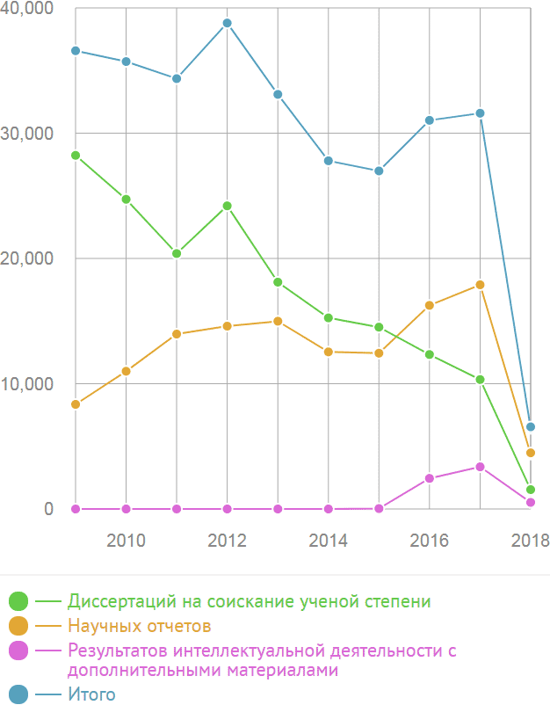
Факторы, влияющие на образование
Изменение количества НИОКР, защиты диссертаций
Источник: https://www.rosrid.ru/

Slide 30
Проблема повышения образования
28% 15-летних россиян не достигли уровня функциональной грамотности (хотя бы в одной области – математика, естествознание, чтение).
В Венгрии, Финляндии, Корее он равен 10-14% и 8% по всем трем областям
Исследования PISA

Slide 31
Проблема повышения образования
Доступ всех граждан к образовательным программам и продуктам наиболее высокого качества
США, Австрия, Великобритания – 36% иностранных студентов, на уровне аспирантуры – 27%
В России иностранными гражданами являются 5% аспирантов
Страна не привлекательна для образования талантливых людей

Slide 32
Уровень бедности в России
Численность населения с доходом ниже прожиточного минимума в 2019 г.
– 20,9 млн.чел. (≈ 12 тыс.руб.)

Slide 33
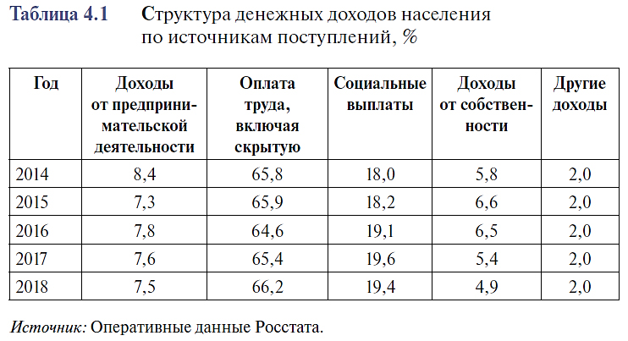
Отсутствие роста реальных доходов граждан с 2014 г

Slide 34
Структура расходов и сбережений населения, %
 | 2011 г. | 2012 г. | 2013 г. | 2014 г. | 2015 г. | 2016 г. | 2017 г. | 2018 г.
Денежные расходы и сбережения | 100 | 100 | 100 | 100 | 100 | 100 | 100 | 100
Покупка товаров и оплата услуг | 73,5 | 74,2 | 73,6 | 75,3 | 71,0 | 73,1 | 74,9 | 77
Обязательные платежи | 10,3 | 11,1 | 11,7 | 11,8 | 10,9 | 11,2 | 11,8 | 12,1
Сбережения | 10,4 | 9,9 | 9,8 | 6,9 | 14,3 | 11,1 | 8,1 | 5,6
Покупка валюты | 4,2 | 4,8 | 4,2 | 5,8 | 4,2 | 4 | 3,7 | 3,7
Прирост денег на руках у населения | 1,6 | 0,0 | 0,7 | 0,2 | -0,4 | 0,6 | 1,5 | 1,6

Slide 35
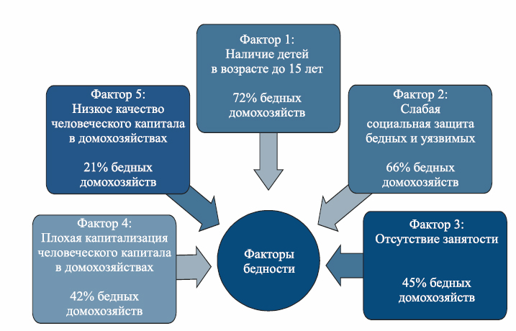
Факторы бедности российских домохозяйств
Источник: ВНДН

Slide 36
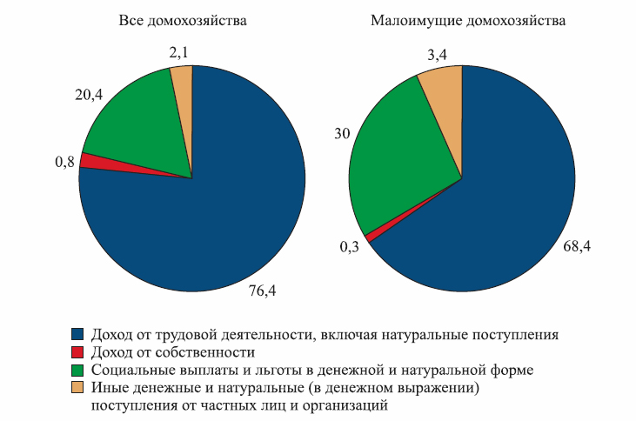
Структура совокупных доходов домашних хозяйств в 2017 г. %
Источник: Росстат

Slide 37
Факторы снижения уровня бедности
Доля малых и средних предприятий в ВВП
Статья «Сектор малого и среднего предпринимательства: Россия и Мир». Борис Титов (stolypin.institute)
Доля работников в секторе МСП (юридических лиц)
Структура оборота в секторе МСП
Рейтинг факторов с точки зрения сдерживающего влияния на развитие производства

Slide 38
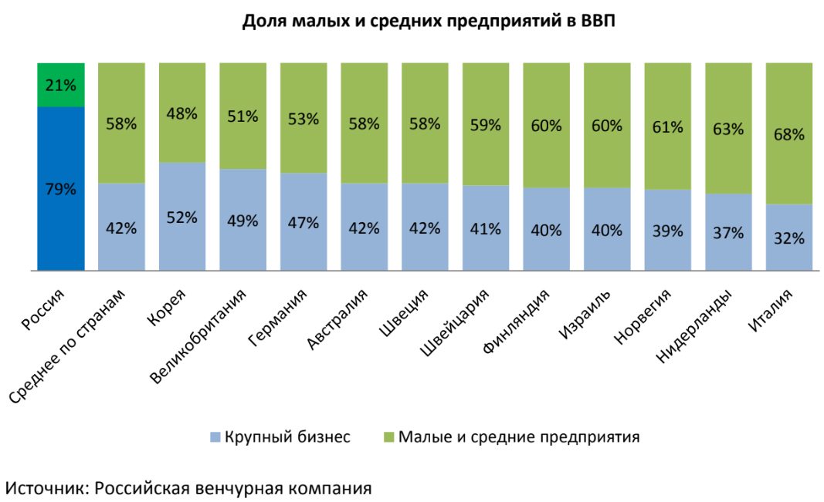
Доля малых и средних предприятий в ВВП

Slide 39
Факторы снижения уровня бедности
Доля МСП в ВВП 2018 г.
В России – 21,9% в Великобритании – 51%, в Германии – 53%, в Финляндии – 60%, в Норвегии – 63%
(данные Института экономики роста)

Slide 40
Факторы роста экономики
В США в 1970-1985 гг. на МСП было создано
35 млн. новых рабочих мест. На крупных предприятиях и в госструктурах численность занятых сократилась на 6 млн. человек.
Прирост занятых :
1989 г. - на МСП – 1,5 млн.чел.,
на КП - 440 тыс.чел.
2000 г. - на МСП – 1,1 млн.чел.,
на КП – 151 тыс.чел.

Slide 41
Факторы роста экономики
В Европе 90% предпринимателей входят в ассоциации, саморегулируемые организации

Slide 42
Факторы роста экономики
Развитие сферы услуг и технического регулирования экономикой

Slide 44
Рекомендации
Генеральная Ассамблея ООН от 09.04.1985 г. (резолюция 39/248) и от 22.12.2015 г. (резолюция 70/186) –
Правительствам поощрять и обеспечивать наличие возможностей для проверки в выдаче свидетельств о безопасности, качестве, технических характеристик основных потребительских товаров и услуг

Slide 45
Закон РФ «О защите прав потребителей»
Если на товары, работы, услуги установлены обязательные требования, то соответствие им подлежит обязательному подтверждению

Slide 46
Цели установления обязательных требований к услугам, работам
Цели обязательных требований к услугам, работам
Защита жизни и здоровья человека
Защита прав потребителя на получение объективной информации
Защита животного и растительного мира
Установление требования по предотвращению причинения вреда при оказании услуг, выполнении работ
Защита окружающей среды
Защита потребителя. Предупреждение действий, вводящих потребителя в заблуждение
Защита имущества
Защита исторических и культурных памятников
Защита отдельных групп субъектов права
Защита общества от получения социально-значимых услуг ненадлежащего качества
Защита добросовестной конкуренции

Slide 47
Факторы успеха
Человеческий капитал – главный источник богатства
Налаживание связей с развитыми странами
Обязательства правительства перед народом
Создание лучших условий для деятельности
Ответственность перед потребителями
Желание процветания народа и страны

Slide 48
Факторы роста экономики и повышения эффективности организаций
Антикоррупционные меры, стандарты, антикоррупционная система менеджмента. Роль внедренных систем менеджмента в обеспечении стратегического управления

Slide 49
Факторы роста экономики
Эффективная система менеджмента, оценка системы менеджмента – важная задача успешной стратегии организации

Slide 50
Факторы роста экономики
Организация обязана принимать меры по противодействию коррупции потому, что это экономически выгодно

Slide 51
Факторы роста экономики
Какие отрицательные последствия могут быть для организации от несвоевременно принятых антикоррупционных мер?

Slide 52
Факторы повышения эффективности организаций
Российские компании МТС и «Вымпелком» не смогли доказать, что приняты необходимые меры по противодействию коррупции и сумме штрафов за нарушение закона США по противодействию коррупции составила около 900 млн $

Slide 53
Факторы повышения эффективности организаций
Министерство юстиции США по соглашению с компаниями после внедрения антикоррупционных мер снизила сумму штрафа на 25%

Slide 54
Ст.2.1. Кодекса об административных нарушениях
Юридическое лицо признается виновным в совершении правонарушения, если будет установлено, что у него имелась возможность соблюдения правил и норм, но им не были приняты все зависящие меры

Slide 55
Факторы повышения эффективности организаций
Мировой судья Первомайского судебного участка г. Сыктывкара пришел к выводу о недоказанности виновности ЗАО «Ланцет», поскольку им были предприняты все необходимые меры по предупреждению и предотвращению совершения сотрудником преступления

Slide 56
Факторы повышения эффективности организаций
Сертификат, подтверждающий эффективность антикоррупционной системы менеджмента организации НПА принимаемый во внимание органами судебной власти

Slide 57
Факторы повышения эффективности организаций
Сертификат, подтверждающий эффективность системы менеджмента позволяет подтверждать соблюдение требований ст.13.3 ФЗ от 25.12.2008 г. № 273-ФЗ
«О противодействии коррупции»

Slide 58
Взятки «Сименс» в Литве, России, Нигерии на 12 млн. евро
Штраф в Германии = 201 млн. долл. США
Комиссия по ценным бумагам и биржам США = 350 млн долл. США
Министерству юстиции США = 450 млн долл. США
1 млрд. 180 млн. долларов США

Slide 59
Взятки «Хьюлетт-Паккард»:
58,8 млн. долларов США – властям США
108 млн. долларов США - за взятки в России, Польше, Мексике

Slide 60
Федеральный суд округа Колумбия
Штраф 27,3 млн. долларов США на Mercedes-Benz Russian за выплату взяток на сумму около 5 млн. евро МВД, Минобороне ФСО
Департамент юстиции США, холдинг Pampina World Transport Ltd за взятки ФТС России на сумму 7 млн. долларов США - штраф 70,6 млн. долларов США

Slide 61
Коррупционные нарушения в России
ст.204, ст. 285, ст.290, ст.29, ст.291.1, ст.304 УК РФ
Коммерческий подкуп
Злоупотребление должностными полномочиями
Дача взятки, посредничество во взяточничестве
Провокация взятки, либо коммерческого подкупа
Крупный штраф от 10 кратного размера подкупа и выше
Лишение свободы до 12 лет
Лишение права занимать определенные должности, принудительные работы, арест

Slide 62
Коррупционные нарушения в России
За дачу взятки должностному лицу на компанию штраф до 3-х кратного размера взятки, но не менее 1 млн.руб.
За крупную взятку до 30-кратного размера, но не менее 20 млн.руб.
За особо крупную взятку до 100 кратного размера но не менее 100 млн.руб.
ст.19.28 КоАП РФ

Slide 63
Закон Бразилии от 01.08.2013 г. № 12, 8464
Меры по предотвращению коррупции:
Ответственность. Штраф от 1 до 20% валового годового дохода организации.
Суды обязаны учитывать наличие в организации механизмов и процедур предотвращения коррупции, проведения аудита.

Slide 64
Аудит антикоррупционной политики позволяет:
Оценить соответствие антикоррупционной политики действующему законодательству
Оценить вовлеченность руководителей и сотрудников в принятие антикоррупционных мер
Установить соразмерность антикоррупционных процедур, стандартов, мер риску коррупции
Обеспечить открытость деятельности
Повысить эффективность контроля антикоррупционных мер в организации

Slide 65
Преимущества проведения аудита антикоррупционной политики
Повышение инвестиционной привлекательности
Устранение юридических и репутационных рисков
Повышение значимости антикоррупционных мер для сотрудников и контрагентов

Slide 66

Знак, подтверждающий соответствие
антикоррупционному стандарту

Slide 67

ХАРТИЯ
ИНФОРМАЦИОННОГО ОБЩЕСТВА
РОССИЙСКОГО БИЗНЕСА
Национальная ассоциация телекоммуникационных компаний
«Регулирование качества инфокоммуникаций»

Slide 68
Основные положения Хартии
Информационное общество - наиболее важный этап
и условие для развития человека, общества, государства.
Информационное общество – это общество, в котором
безопасность человека и создание условий для его
жизни и деятельности рассматривается как
первоочередная задача.
Информационное общество – это общество, в котором
определяющим становится создание, применение
знаний, развитие институтов гражданского общества,
установление партнерских отношений между органами
власти и институтами гражданского общества.

Slide 69
Основные положения Хартии
Информационное общество – это общество, в котором органы государственной власти предоставляют услуги обществу, человеку, становятся сервисными центрами, ускоряющими научно-технический прогресс, повышающие благосостояние человека, общества, государства.
Информационное общество – это общество, в котором
открытость, добросовестность, ответственность
становятся определяющими устремлениями всех
субъектов экономических отношений.
Информационное общество – это общество, в котором
каждый человек имеет равный доступ к знаниям,
информационным технологиям, услугам.

Slide 70
Основные положения Хартии
Информационное общество – это общество, в котором
субъекты экономических отношений непрерывно
совершенствуют свою деятельность, системы
менеджмента, заботятся об удовлетворении
потребностей потребителей, препятствуют коррупции,
осуществляют антикоррупционную деятельность.
Информационное общество – это общество, в котором
институты гражданского общества осуществляют
общественный контроль и оценку деятельности органов
государственной власти. Органы государственной власти
оказывают содействие их развитию и не распространяют
свое руководство на их деятельность.

Slide 71
Основные положения Хартии
Информационное общество – это общество, в котором
созданы благоприятные условия для деятельности
субъектов экономических отношений, развития человека,
получения части создаваемого национального продукта.
Информационное общество – это общество, в котором
информационно-телекоммуникационная инфраструктура
становится материально-технической основой
современной экономики, обеспечивает безопасность и
предоставляет пользователю качественные
информационно-коммуникационные услуги.

